Slide 1
Réunion Directeurs généraux d’ARS
27/08/2020

Slide 2

Indicateurs et mesures de gestion
COVID-19

Slide 3
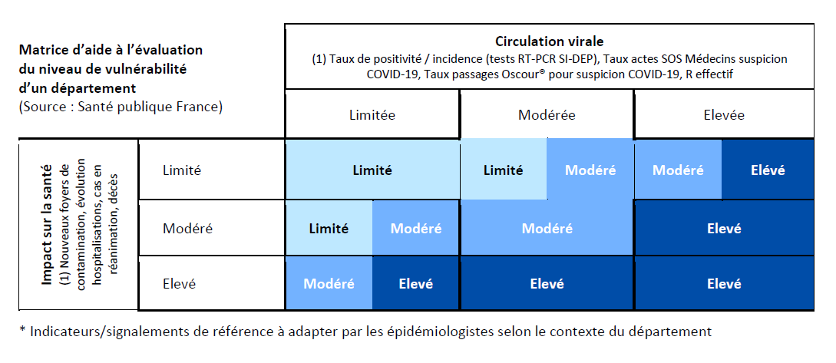
Critères de vulnérabilité de Santé publique France
Santé publique France réalise une analyse de la situation épidémique
Santé publique France évalue le niveau de vulnérabilité de chaque département selon plusieurs indicateurs (taux d’incidence, taux de dépistage, taux de positivité des tests, taux de passages pour COVID-19, évolution du nombre d’hospitalisation, nombre de clusters) et le classe parmi 3 niveaux : limité, modéré, élevé.

Slide 4
Zone de circulation active
Le Gouvernement identifie un département en tant que ZCA après retour de l’expertise santé (CCS, SpF, ARS)
Une zone de circulation active du virus se caractérise principalement :
  Par un taux d’incidence supérieur à 50 et une dynamique épidémique défavorable
  ou
  Par un taux d’incidence élevé (supérieur à 30) et une cohérence territorial.
En complément, l’identification d’une ZCA fait suite à une analyse des indicateurs de Santé publique France (tension hospitalière, nombre de tests réalisés, taux de positivité des tests, évolution du nombre de clusters, etc.).
Les départements dans lesquels une circulation du virus est active sont : Île-de-France (4) : Paris (75), Val-de-Marne (94), Seine-Saint-Denis (93), Hauts-de-Seine (92), Yvelines (78), Seine-et-Marne (77), Val d’Oise (95); Pays de la Loire (1) : Sarthe (72) ; Centre Val de Loire (1) : Loiret (45) ; Provence-Alpes-Côte d’Azur (4) : Bouches-du-Rhône (13), Alpes-Maritimes (06), Var (83), Vaucluse (84) ; Occitanie (3) : Hérault (34), Gard (30), Haute-Garonne (31) ; Nouvelle-Aquitaine (1) : Gironde (33) ; Auvergne-Rhône-Alpes (1) : Rhône (69) ; Antilles (2) : Guadeloupe (971), Martinique (972) ; Îles du nord (2) : Saint-Martin (978), Saint-Barthélemy (977).

Slide 5
Réponse à la situation épidémique dans les ZCACA
Pour faire face à cette situation, une réponse ciblée et graduée est mise en œuvre
(art. 50 du décret n°2020-860 du 10 juillet) en adéquation avec le Plan de réponse à la reprise épidémique :
  Renforcement des gestes barrières (port du masque obligatoire, renforcement de la communication et sensibilisation, renforcement des contrôles, sanctions administratives pour les établissements) ;
  Renforcement de la capacité de dépistage ;
  Mobilisation des établissements de santé et montée en puissance des capacités de prise en charge en cas de nécessité ;
  Limitation voire interdiction des rassemblements ;
  Fermeture partielle ou complète des ERP non essentiels ;
  Limitation des déplacements dans un territoire (100 km, département, ville) ;

Slide 6
Etat d’urgence sanitaire (EUS) et zone de circulation d’infection
Deux territoires toujours en état d’urgence sanitaire (EUS)
L’état d’urgence sanitaire est prorogé jusqu’au 30 octobre 2020 pour la Guyane et Mayotte (LOI n°2020-546 du 11 mai 2020).
Dans les territoires où l’état d’urgence sanitaire est en vigueur, le préfet de département peut prendre les mesures de l’art. 50 du décret n°2020-860 du 10 juillet (cf. point 3) et instaurer un confinement (interdiction des déplacements de personnes hors de leur lieu de résidence sauf exceptions) (art. 50 EUS du décret n°2020-860 du 10 juillet).
Zone de circulation de l’infection
On définit une zone de circulation de l’infection afin de mettre de mettre en place des mesures d’isolement (quatorzaine) ou demander pour toute personne ayant séjournée dans cette zone au cours du dernier mois.

Slide 7
Tableau de concordance
Définition d’un territoire | Scenarios du Plan de reprise épidémique (MINSANTE 147) | Indicateurs SpF
Sortie EUS | 1 | Limité, modéré
ZCA | 2, 3 ou 4 | Elevé, (ou modéré en fonction de la cohérence territoriale et de la dynamique épidémique)
EUS | 3 ou 4 | Élevé

Slide 8
TESTER
TRACER
ISOLER
Pérennisation de la stratégie

Slide 9
TRACER
Actions déjà engagées pour le renforcement du dispositif :
Niveau 0 : Impliquer la population dans son propre contact-tracing
  Diffusion d’un aide-mémoire pour identifier les contacts par les laboratoires
  Campagne de communication à la rentrée, avec proposition d’outils de suivi des contacts
Niveau 1 : Communiquer pour rappeler l’importance du niveau 1 dans le dispositif
  La CNAM remobiliser la médecine de ville
Niveau 2 : Renforcer les plateformes de l’AM
  Renforcement RH pour passer de 20 000 appels sortants/jours à 30 000 appels/j au 1er septembre avec un objectif de 60 000 appels/jours dans les prochaines semaines
  Evolution des questionnaires pour les cas pour mieux caractériser les circonstances de contamination
Niveau 3 : Mutualiser et Renforcer
  MINSANTE en cours de finalisation :
    possibilité du déport des appels du niveau 3 sur le niveau 2
    signalements d’un cas ayant plus de 11 contacts à risque : ne pas envoyer sur le niveau 3 si tous les contacts à risque sont identifiés au niveau 2
  Renforcement RH des cellules de contact-tracing
  Formation des recrues par SpF pour l’investigation et l’épidémiologie de terrain

Slide 10
TRACER
Actions à envisager pour le niveau 3 :
Renforcement RH :
  Inscription au plafond d’emploi d’une ligne spécifique (SGMAS) pour recrutement dans la durée
  Renfort en différent profils (enquêteurs, coordinateur, référent VSS (infirmier, médecin))
  Priorisation des missions des autres services pour renfort contact-tracing à la rentrée
  Vivier chez les retraités, les étudiants, infirmiers, pharmaciens, …
Interface niv2/3 :
  Développement des capacités d’Interprétariat de la CNAM pour éviter le renvoi sur le niveau 3
  Plate-forme commune ARS/CPAM (expérimentation à prévoir pour une meilleur coordination, animation du dispositif et investigation commune de certaines situations)
Opportunité de sous-traitance du niveau 3 :
  Sous-traitant avec des profils médicaux, type plate-forme de téléconsultation (ex ARS Grand-Est)
  Point d’attention : formation des sous-traitant très chronophage, suivi quotidien des équipes, et déport difficile des situations complexes, gestion qui doit rester en ARS.

Slide 11
ISOLER
Constat de refus de suivi des mesures d’isolement et de quarantaine :
Probable réduction de la quarantaine à 7 jours : saisine du Conseil scientifique le 24 Juillet
Le suivi des personnes en quarantaine et isolement reste indispensable
Un cahier des charges du suivi pourra être partagé pour avoir une meilleure vision du respect de la mesure
Le contrôle de l’arrêt de travail par AM est en cours d’investigation mais semble difficile
Communication à renforcer pour la bonne compréhension de la mesure :
  Stratégie de communication en cours entre MSS/SpF et CNAM pour une diffusion fin septembre
  Pédagogie sur l’isolement/Mise à l’abri, sensibilisation sur le risque pour les autres si pas de respect
  Diversification des messages et des formats, utilisation des influenceurs, des relais d’opinion au sein des différents secteurs

Slide 12
ISOLER
Cahier des charges des cellules de suivi
3 appels : à J1 (après l’appel de la CNAM), J6 et J9 (après le dernier contact) :
  J1 : consentement, conduite à tenir, difficulté pour respecter l’isolement et renvoi éventuel vers CTAI, rappel du besoin de prendre un RDV dans un labo
  J6 : suivi de l’état de santé, rappel test PCR pour les contacts (appels ou sms)
  J9 : résultat du test et sortie de quarantaine si négatif
Proposition d’une application de télésuivi (covicontact par ex)? Ou envoi de questionnaire mail/sms pour limiter le nombre d’appel
Indicateurs sur le suivi:
  Nombre de personnes suivies/nombre de cas et contacts enregistrés dans contact-covid
  Taux de suivi interrompu : refus, injoignable, autre motif
  Nombre de personne demandant la CTAI

Slide 13
Protocole éducation nationale

Slide 14
Protocole éducation nationale
Rentrée 2020
Objectif : accueillir tous les élèves à la rentrée tout en maintenant un haut niveau de protection sanitaire afin de limiter les contaminations au sein d’établissements scolaires
Déclinaison du protocole en 3 niveaux gradués :
Epidémie sous contrôle : port du masque obligatoire pour tous les professionnels et les élèves dès le collège (lieux clos et extérieur) et éviter les regroupements
Zones de reprise épidémique : limitation du brassage entre les classes/groupes d’élèves (distanciation de 1m entre les groupes, régulation des flux…), si possible distanciation physique de 1m dans les lieux clos entre chaque personne
Zones relevant de l’état d’urgence sanitaire : distanciation physique de 1m stricte entre chaque personne

Slide 15
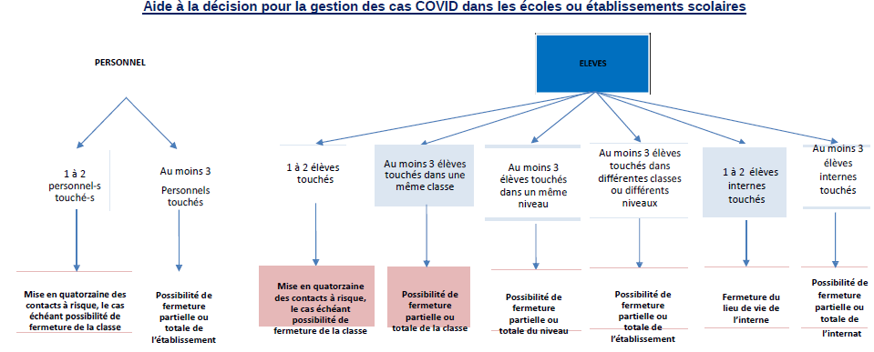
Protocole éducation nationale
Gestion de clusters en établissements scolaires
Dès confirmation d’un cas :
Information du directeur ou le responsable d’établissement par les responsables légaux
Information de l’ARS, préparation de la liste des potentiels contacts à risque dans les 7 jours précédents
Décision de fermeture d’une classe/ets
analyse des chaînes de transmission entre élèves, entre personnels ou entre élèves et personnels
Analyse de la configuration des locaux ainsi que l’organisation des circulations

Slide 16
Protocole sanitaire entreprises

Slide 17
Protocole Clusters - ARS/Direccte
ARS alerte non nominative -> employeurs et Direccte au fil de l’eau
L’employé informe son employeur (ou donne son accord)
Mobilisation des services de santé au travail
Recherche des sujets contacts par employeur uniquement au sein de l’entreprise - Y compris intérimaires, sous-traitants
Rapport hebdomadaire partagé avec les Direccte dont la partie ARS :
    Nb de cas total
    Nb de cas dans les 7 derniers jours
    Statut épidémiologique du cluster
    Stratégie de dépistage envisagée ou en cours

